Slide 1
ListView列表视图III-ListView的优化
课工场讲师：孙沛林

Slide 2

课前准备
各位童鞋可以在此下载素材
  素材网址：http://bbs.kgc.cn/list/959

Slide 3
学习和交流
学习时间：每周三、周五 下午3:30开始
技术学习交流
    课工场技术交流群：
      课工场移动开发学院K1 ：373041206（已满）
      课工场移动开发学院K2 ：478301638（未满）
    回放视频地址： http://bbs.kgc.cn/post/6905.shtml
Notes:
每周3、5下午3：00

Slide 4
本课目标
掌握ConvertView的原理和使用
掌握ViewHolder的原理和使用
学会创建Activity的一般步骤
学会利用Intent实现界面跳转
学会利用Intent实现界面间传值
重点
重点
重点

Slide 5
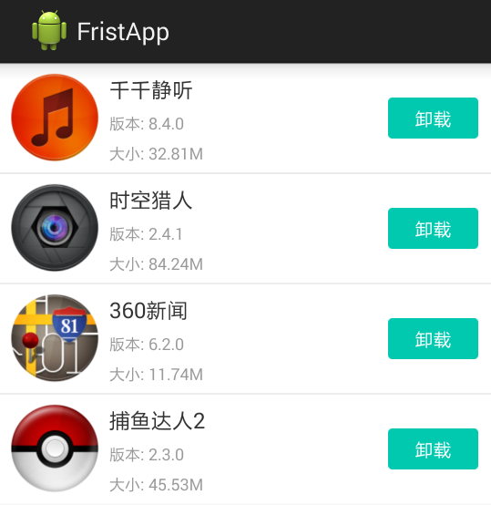
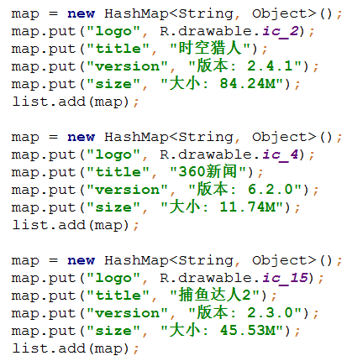

回顾上节课的内容
自定义Adapter
list
getView
inflater
数据
ListView
行布局

Slide 6
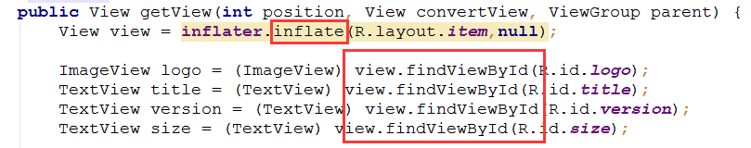
存在的问题
在每次调用getView方法中都要执行2个耗时操作
inflate方法（获取布局对象）
findViewById方法（获取控件对象）

Slide 7
解决方案
在getView方法中使用convertView和ViewHolder
inflate方法耗时：convertView解决
findViewById方法耗时：ViewHolder解决

Slide 8
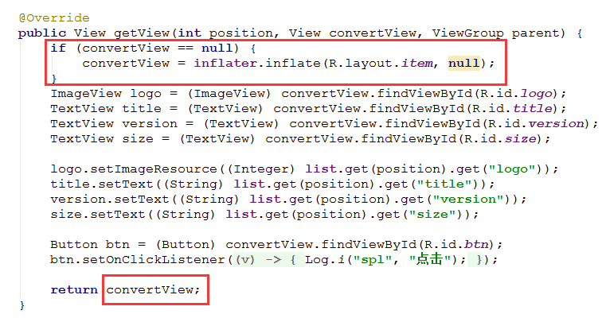
使用ConvertView进行优化

Slide 9
ConvertView的工作原理
item1
item1
item2
item1
item2
item3
item2
item3
item4
item3
item4
item5
item4
item5
item6
item5
item6
item6
Recycler
item1
convertView

Slide 10
ConvertView的工作原理
Android渲染ListView遵循以下原则：
无论总量多少，Android只渲染当前屏的item项
被渲染过的item项，它的视图对象会被保存到Recycler中
新滑入屏幕的item项将从Recycler中直接获取缓存的视图，而不是再通过inflate方法反射获取
结论：
无论总量多少，Recylcler中只需要缓存N+2个视图对象，即可保证整个ListView的显示（N为一屏可显示的item数）
无论总量多少，inflate方法最多调用N+2次

Slide 11
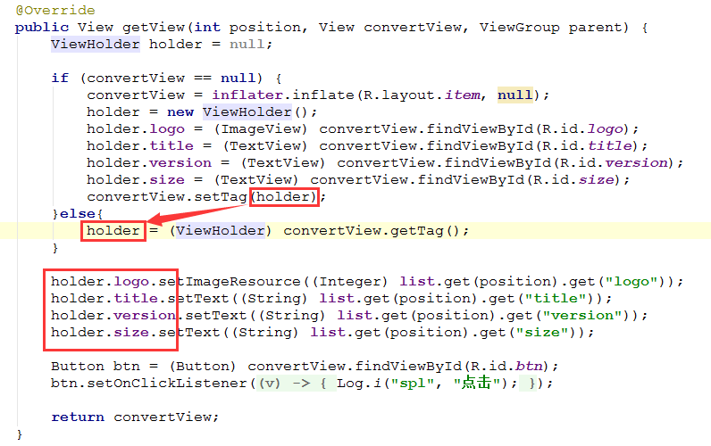
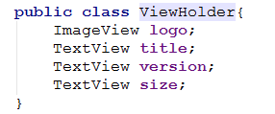
使用ViewHolder进行优化

Slide 12
ViewHolder的工作原理
item1
item1
item2
item1
item2
item3
item2
item3
item4
item3
item4
item5
item4
item5
item6
item5
item6
item6
View
Holder
控件1
控件2
Recycler
item1
控件3
控件4

Slide 13
ViewHolder的工作原理
ViewHolder减少耗时的原理：
ViewHolder是一个自定义的类，它储存了通过findViewById获取来的控件对象
当ConvertView被新建时，ViewHolder也随之一起缓存到Recycler中
当ConvertView被重新利用时，ViewHolder也被随之取出，从而可以直接给各个控件赋值，而无需再次调用findViewById方法
结论：
无论总量多少， findViewById方法最多调用N+2组（N为一屏可显示的item数）

Slide 14
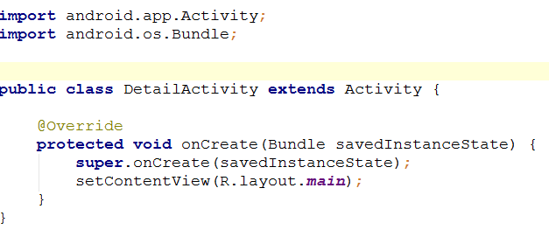

如何实现界面跳转
界面跳转的前提条件：
创建一个独立的Activity
编写item点击事件，
实现跳转操作

Slide 15
什么是Activity
Activity概述
  四大组件之一
    Activity
    Service
    BroadcastReceiver
    ContentProvider
  负责与用户交互的组件
    归根结底就是一个class
  一个程序由多个Activity

Slide 16
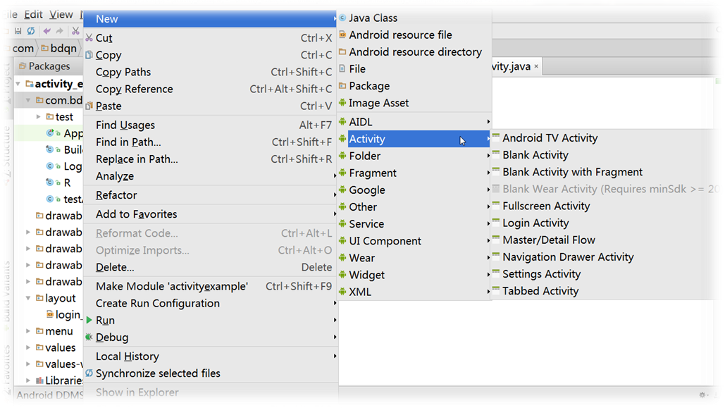
创建Activity（一）
一、通过模板创建

Slide 17
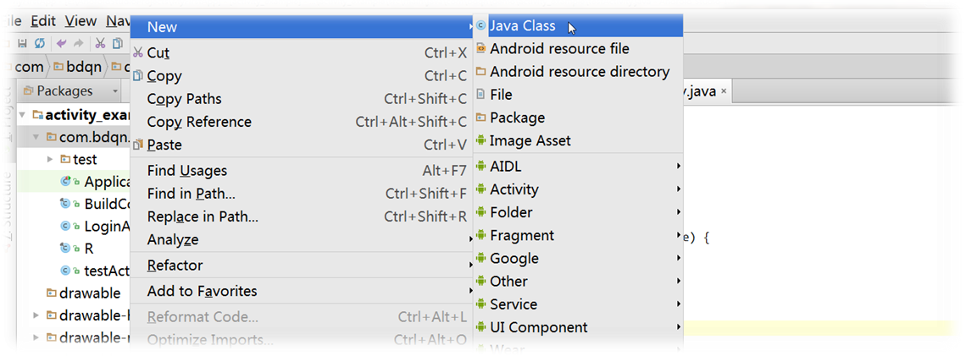
创建Activity（二）
二、自定义
  1、New一个class，并继承Activity类
  2、重写onCreate()方法
  3、通过setContentView()关联布局

Slide 18
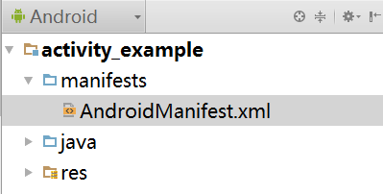
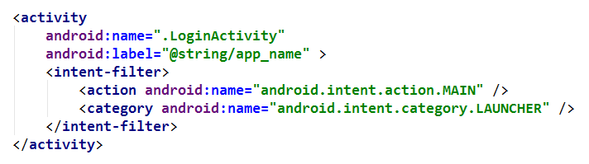
配置文件中的Activity标签
注意：每个Activity都必须注册

Slide 19
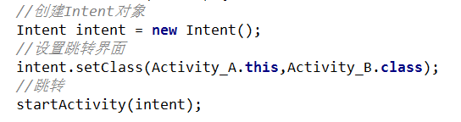

实现界面跳转
步骤
  创建Intent对象(意图)
  调用Intent的setClass()设置跳转的页面
  调用startActivity()
当前Activity
跳转到的Activity
演示：界面跳转

Slide 20
使用Intent传值
Intent的常用方法
名称 | 说 明
putExtra(String name , Xxx value) | 设置传递的数据，“Xxx”表示数据类型
getXxxExtra | 获取传递的数据，“Xxx”表示数据类型

Slide 21
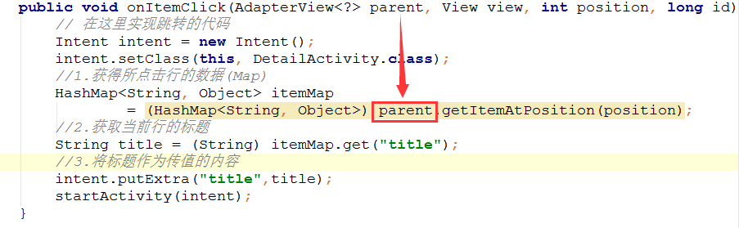
使用Intent传值
在点击事件中：
获取点击行的信息
将信息放入Intent中

Slide 22
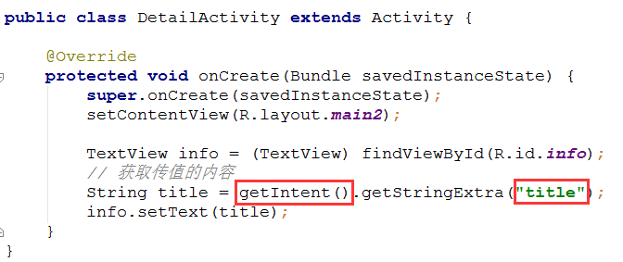
使用Intent传值
在Activity中：
通过getIntent取得传来的Intent
通过Key找到值

Slide 23
Activity栈(后进先出)
栈
DetailActivity
DetailActivity
MainActivity

Slide 24
总结
ListView的优化分为两个级别：一级优化是用系统提供的ConvertView，二级优化是在此基础上使用自定义的ViewHolder
ConvertView和ViewHolder都是通过减少反射操作的次数来达到优化的目的
要想实现界面的跳转，就必须封装一个Intent对象，在其中说明新打开Activity的信息
Intent对象可以通过一系列put方法携带参数，再通过相应的get方法获取这些参数，从而达到界面间传参的目的

Slide 25
有问题啦？！
我将和各位童鞋们在此交流
技术作业交流【课工场移动前端群】
课工场移动开发学院K1 ：373041206（已满）
课工场移动开发学院K2 ：478301638（未满）
    回放视频地址：http://bbs.kgc.cn/post/6905.shtml
技术交流贴吧：http://bbs.kgc.cn/list/959

Slide 26



扫我有更多精彩课程呦

